Slide 1

Automação de Matrícula com Comunicação Imediata
Equipe: Juan, Jhonatan e Kevin

Slide 2


Slide 3
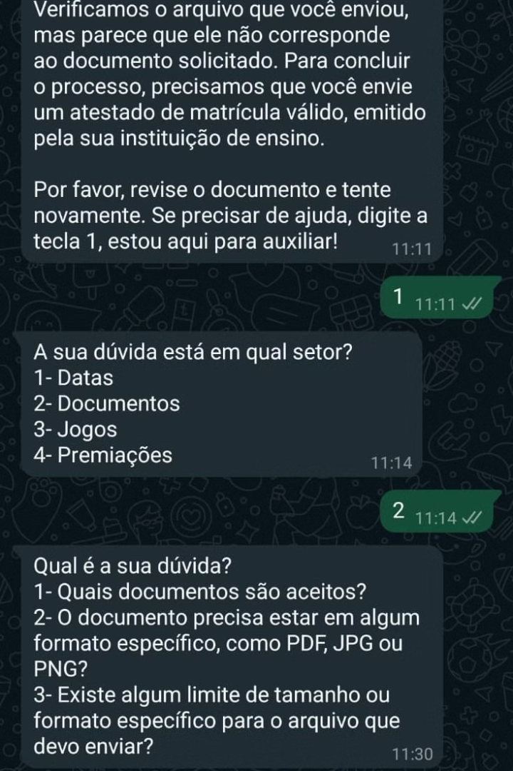
Chatbot de Suporte Dinâmico
Confirmação Instantânea
Notifica o usuário sobre a aprovação.
Orientações Claras
Guia o usuário em caso de documentos inválidos.
Suporte 24/7
Disponível a qualquer momento para auxiliar.

Slide 4

A Solução: Automação Inteligente
1
Automação Completa
2
Resposta Imediata
3
Diminuição das tarefas
Elimina a necessidade de intervenção manual.
Reduz drasticamente o tempo de processamento.
Reduz o trabalho relacionado à verificação de documentos.

